Slide 2
আজকের পাঠে সু স্বাগতম

Slide 3
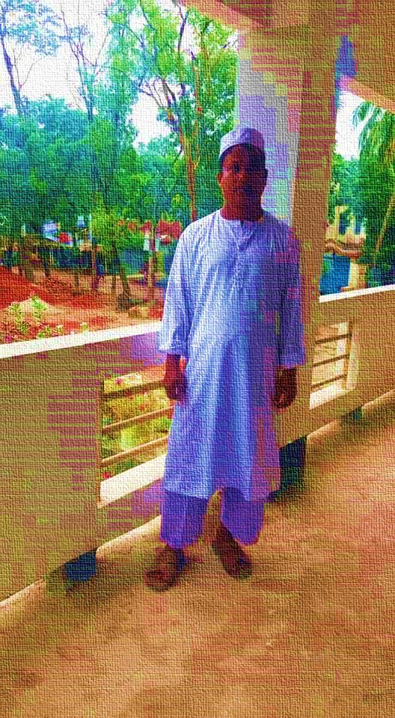
শিক্ষকের পরিচয়
মোহাম্মদ == দাউদ
সিনিয়র শিক্ষক
রতনপুর হাজি ছৈয় দের রহমান স্মৃতি উচ্চ বিদ্যালয় ।
রতন পুর , ফেনি সদর , ফেনি ।

Slide 4
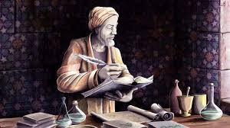
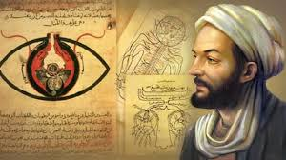
ছবি দেখি ও বলি

Slide 5
ইবনে সিনা
শ্রেনি – ১০ম
বিষয় – ইসলাম ।
অধ্যায় = ৫ম
জীবন আর্দশ
সময় = ৪০মিনিট
তাং == ১২ /০৬/ ২০২০

Slide 6
ছবি দেখি

Slide 7
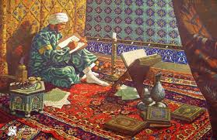
ছবি গুলো লক্ষ্য করি

Slide 8
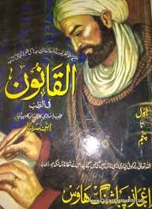
ছবি গুলো লক্ষ্য করি

Slide 9
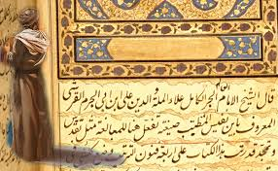
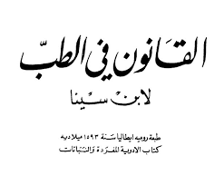
ছবি গুলো লক্ষ্য করি
বিখ্যাত চিকিৎসা বই

Slide 10
মুল্যায়ন
ইবনে সিনা কত সালে জন্ম গ্রহন করেন ?
তিনি কোন গ্রামে জন্ম নেন ?
তার একটি গ্রন্থের নাম বলি ?
ড, ওসলার তাঁকে কি উপাধি দেন ?
কত খ্রি; মৃত্য বরন করেন ?

Slide 11
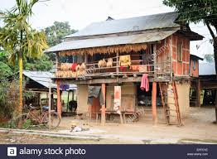
বাড়ির কাজ
ইবনে সিনাকে আধুনিক চিকিতসাও শল্য চিকিতসার দিশারি বলা হয় কেন ?

